Slide 1
VUE 3 NEW FEATURE
Nguyễn Thành Luân
IPP

Slide 2
Nội dung
Tree Sharking
Composition API
Mutiple Root
Reactive
Suspense
Teleport
TypeScript

Slide 3
Tree Sharking
Vue 3 thiết kế các module hỗ trợ tree sharking
Example:
import { createApp } from 'vue’ import App from './App.vue’
createApp(App).mount('#app')

Slide 4
Composition API
Cho phép viết code linh động hơn, ko bị bó buộc vào kiểu viết khai báo options trong object
Ex
export default{
setup(){
onMounted(() => { console.log('mounted!') })
onUpdated(() => { console.log('updated!') })
onUnmounted(() => { console.log('unmounted!') })
}
}

Slide 5
Mutiple Root
Vue 2 template bắt buộc chỉ được tồn tại một thẻ root trong template
Vue 3 cho phép có nhiều thẻ root trong template
Ex:
<template>
<div>
</div>
<div>
</div>
<div>
</div>
</template>

Slide 6
Reactive
Vue có khả năng tự động re render giao diện dựa trên sự thay đổi của data, tuy nhiên Vue 2 không có khả năng theo dõi sự thay đổi của biến kiểu object hoặc array
Ví dụ
Export default {
data:function(){
return {
user:{
name:”Luân”
}
}
},
mouted::function(){ setTimeOut(()=>{
user.age = 10;
this.$set(this.user, ‘age’’, 28)
},1000)
}
}

Slide 7
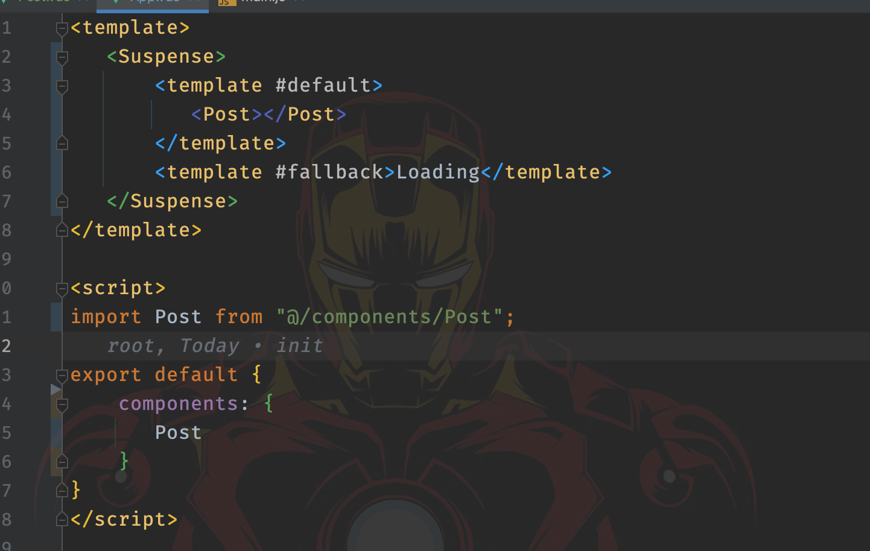
Suspense

Slide 8
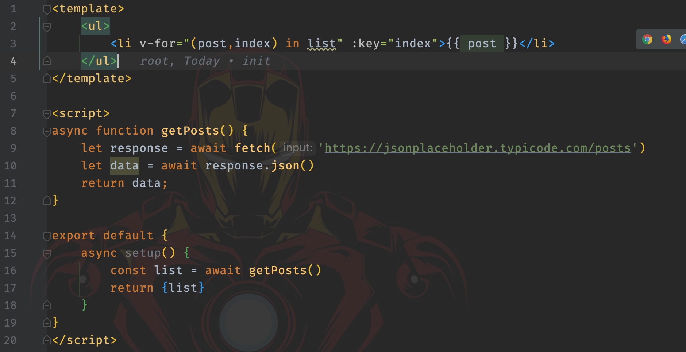
Suspense

Slide 9
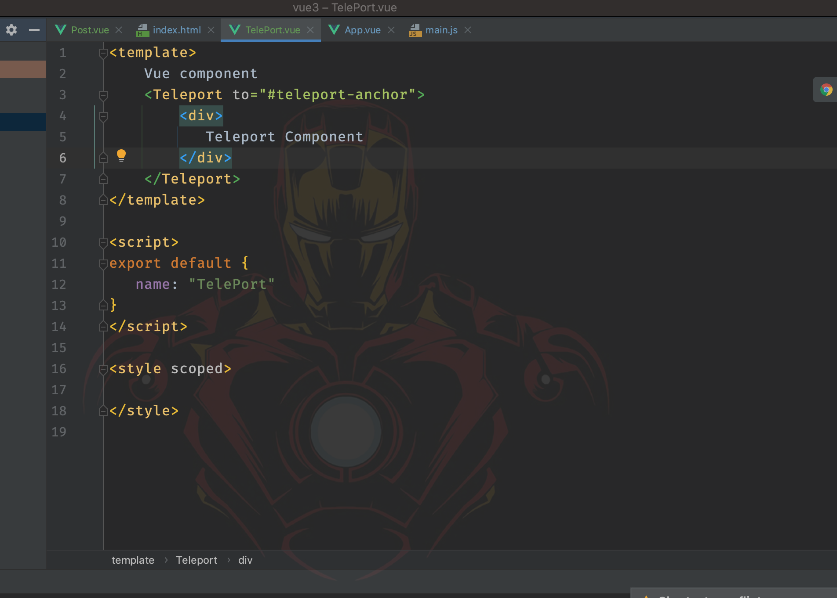
Teleport

Slide 10
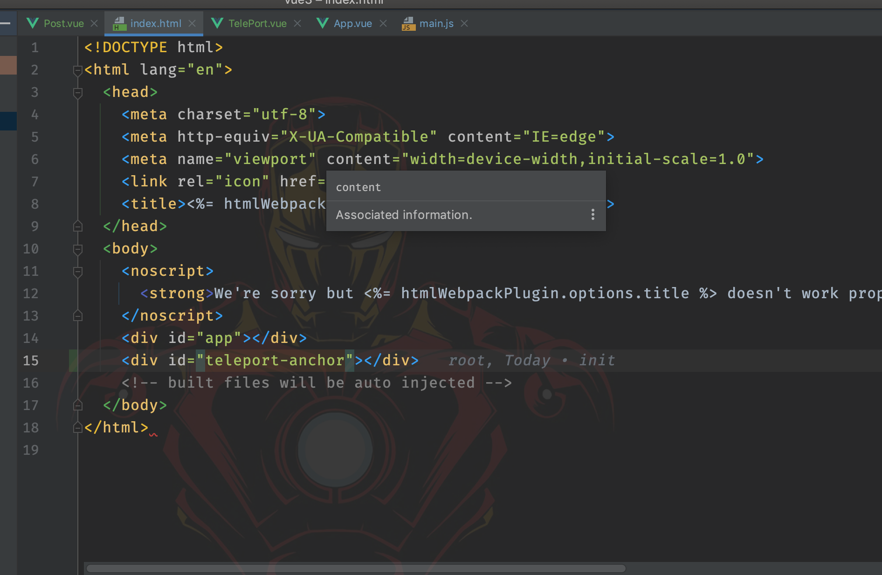
Teleport

Slide 11
TypeScript
Anh nghe người ta nói Vue3 hỗ trợ full TypeScript =)))
Cả hệ sinh thái cũng bắt đầu chuyển đổi sang typescript

Slide 12
Overview
Thanks all for watching

